Slide 1
Myong Ji Uni
대국민 토론 사이트
Let’s talk!!!
Myong Ji Uni
Web-Programming project 중간 발표
9조 : 이가을,박세진,이창희, 윤나라

Slide 2
Let’s talk!!!
렛
톡
Myong Ji Uni
Myong Ji Uni

Slide 3
One
프로젝트 제안 내용 및 기획/설계안
Two
사이트 맵
Myong Ji Uni
메인 디자인
Three
Four
스토리보드
Myong Ji Uni

Slide 4
Five
DB설계 및 SW구조
Six
질문&응답
Myong Ji Uni
Seven
Eight
Myong Ji Uni

Slide 5

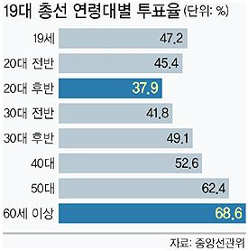
프로젝트 제안 내용 및 기획/설계안
One
Myong Ji Uni
Myong Ji Uni

Slide 6
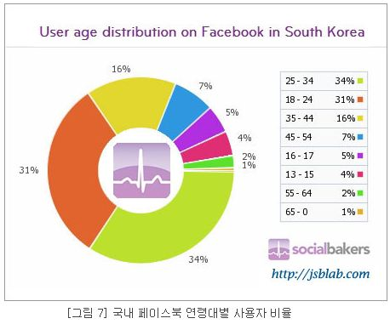
프로젝트 제안 내용 및 기획/설계안
One
Myong Ji Uni
Myong Ji Uni

Slide 7
프로젝트 제안 내용 및 기획/설계안
One
10대, 20대 청년들의 사회 참여 의식 저조.
사회, 정치, 경제 분야에 대한 무관심.
Myong Ji Uni
SNS의 접근성을 최대한 활용.
누구나 참여 가능하고 정보를 공유할 수 있다.
정보보다 광고로 가득 찬 신문기사 사이트는 NO!
오로지 토론과 토의만을 목적.
Myong Ji Uni

Slide 8
사이트맵
고객센터
오늘의 토픽
개인정보관리
고객센터
운영 약관
개발자
도움말
쿠키
당신의 의견은?
로그인
회원가입
아이디찾기
개인정보 변경
Two
Myong Ji Uni
Myong Ji Uni

Slide 9
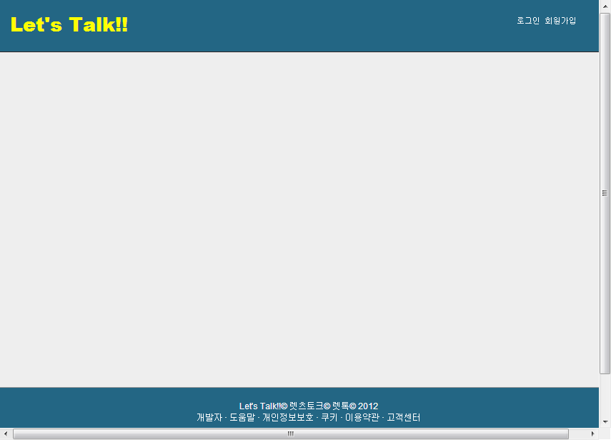
메인 디자인
Myong Ji Uni
Three
Myong Ji Uni

Slide 10
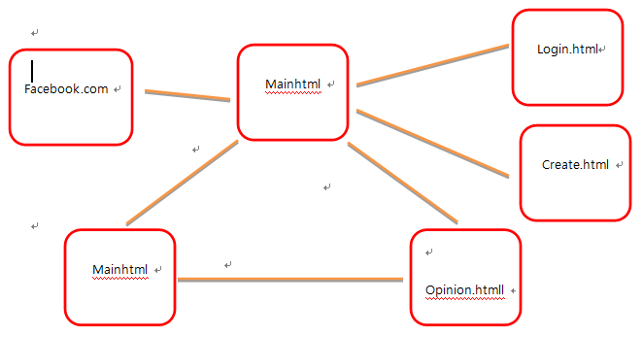
스토리 보드
Myong Ji Uni
Four
Myong Ji Uni

Slide 11
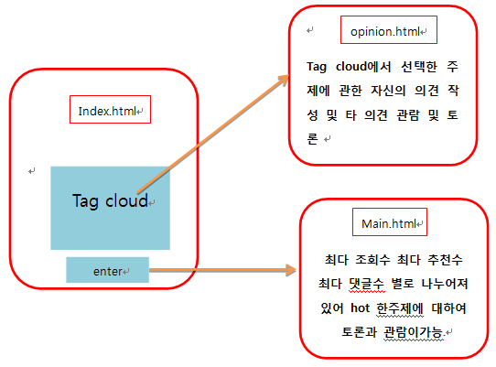
스토리 보드
Myong Ji Uni
Four
Myong Ji Uni

Slide 12
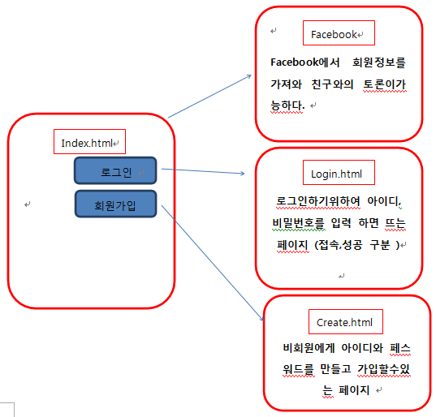
스토리 보드
Myong Ji Uni
Four
Myong Ji Uni

Slide 13
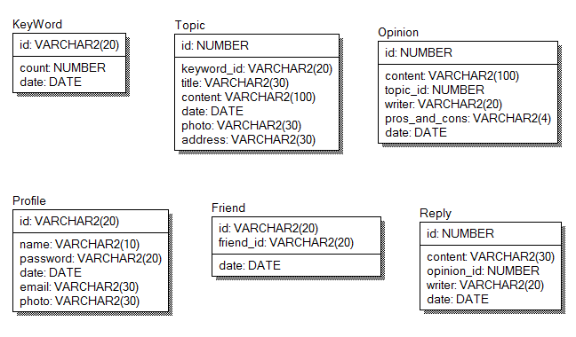
DB설계 및 SW구조
Five
Myong Ji Uni
Myong Ji Uni

Slide 14
1
2
3
4
5
6
October
제안서 작성 / 승인
7
8
9
10
11
12
13
필요한 페이지 구성
Myong Ji Uni
14
15
16
17
18
19
20
21
22
23
24
25
26
27
28
29
30
31
Oc 10
Myong Ji Uni

Slide 15
대표 레이아웃 완성
중간발표 준비
회원가입/회원관리
게시물 등록
댓글 등록
1
2
3
November
4
5
6
7
8
9
10
키워드 연동
Facebook 공유
내가 쓴 글 보기
Myong Ji Uni
11
12
13
14
약관동의,고객센터,개발자 정보 및 보안
main페이지 글 연동
15
16
17
18
19
20
21
22
23
24
25
26
27
28
29
30
No 11
Myong Ji Uni

Slide 16
최종 발표 준비 및 최종 마무리 (버그체크 등)
1
December
2
3
4
5
6
7
8
Myong Ji Uni
9
10
11
12
13
14
15
16
17
18
19
20
21
22
23
24
25
26
27
28
29
30
31
De 12
Myong Ji Uni

Slide 17
질문 & 응답
Six
Myong Ji Uni
Myong Ji Uni

Slide 18


Myong Ji Uni
he End

